Slide 1
命题点（三）变质量问题

Slide 2
类型1 充气类问题
[例1] (2022·山东等级考)某些鱼类通过调节体内鱼鳔的体积实现浮沉。如图所示，鱼鳔结构可简化为通过阀门相连的A、B两个密闭气室，A室壁厚，可认为体积恒定，B室壁薄，体积可变；两室内气体视为理想气体，可通过阀门进行交换。质量为M的鱼静止在水面下H处。B室内气体体积为V，质量为m；设B室内气体压强与鱼体外压强相等、鱼体积的变化与B室气体体积的变化相等，鱼的质量不变，鱼鳔内气体温度不变。

Slide 3
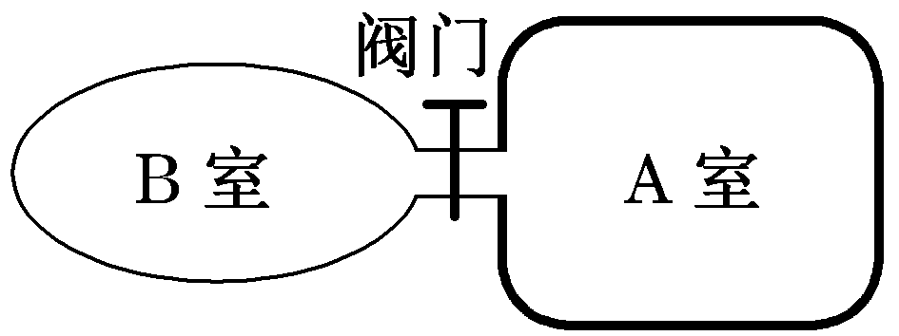
水的密度为ρ，重力加速度为g。大气压强为p₀，求：
(1)鱼通过增加B室体积获得大小为a的加速度，需从A室充入B室的气体质量Δm；
(2)鱼静止于水面下H₁处时，B室内气体质量m₁。

Slide 4
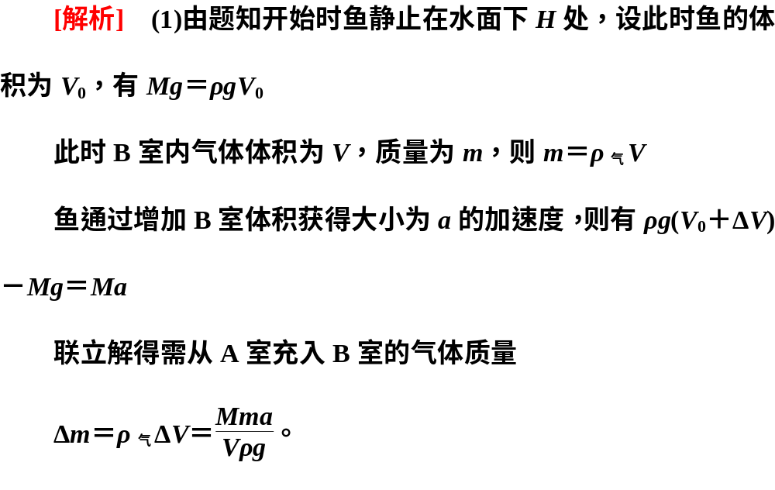

Slide 5
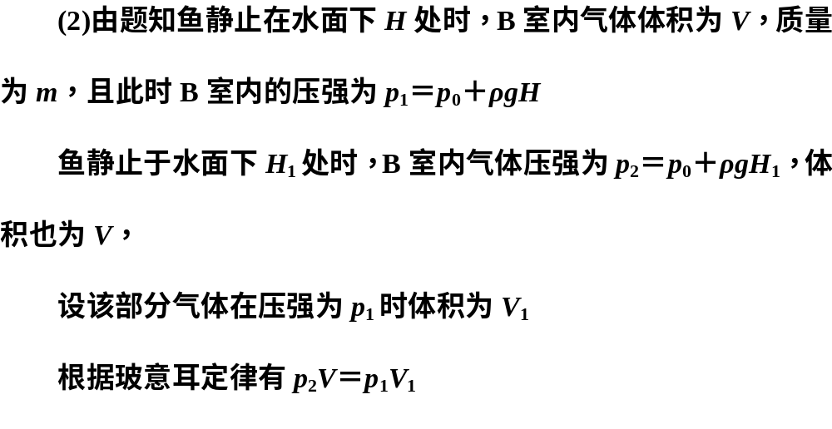

Slide 6
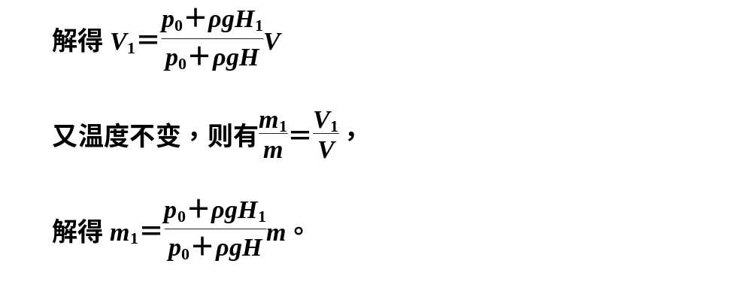


Slide 7
类型2 抽气类问题
[例2] (2023·湖南高考)汽车刹车助力装置能有效为驾驶员踩刹车省力。如图，刹车助力装置可简化为助力气室和抽气气室等部分构成，连杆AB与助力活塞固定为一体，驾驶员踩刹车时，在连杆AB上施加水平力推动液压泵实现刹车。助力气室与抽气气室用细管连接，通过抽气降低助力气室压强，利用大气压与助力气室的压强差实现刹车助力。每次抽气时，K₁打开、K₂闭合，抽气活塞在外力作用下从抽气气室最下端向上运动，助力气室中的气体充满抽气气室，达到两气室压强相等；然后，K₁闭合、K₂打开，抽气活塞向下运动，抽气气室中的全部气体从K₂排出，

Slide 8
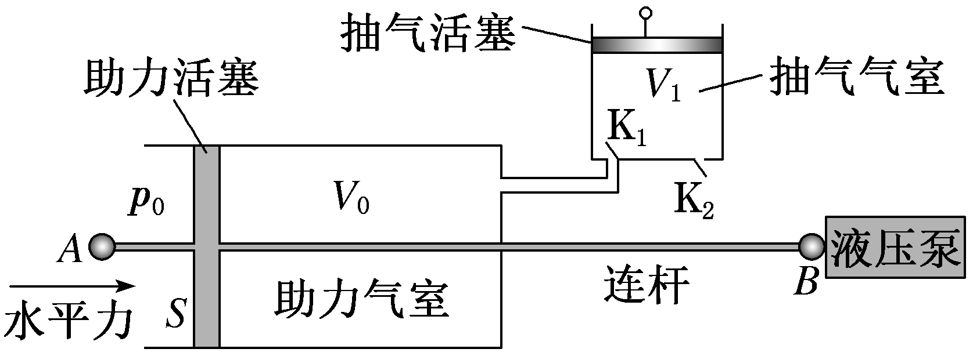
完成一次抽气过程。已知助力气室容积为V₀，初始压强等于外部大气压强p₀，助力活塞横截面积为S，抽气气室的容积为V₁。假设抽气过程中，助力活塞保持不动，气体可视为理想气体，温度保持不变。
(1)求第1次抽气之后助力气室内的压强p₁；
(2)第n次抽气后，求该刹车助力装置为驾驶员省力的大小ΔF。

Slide 9
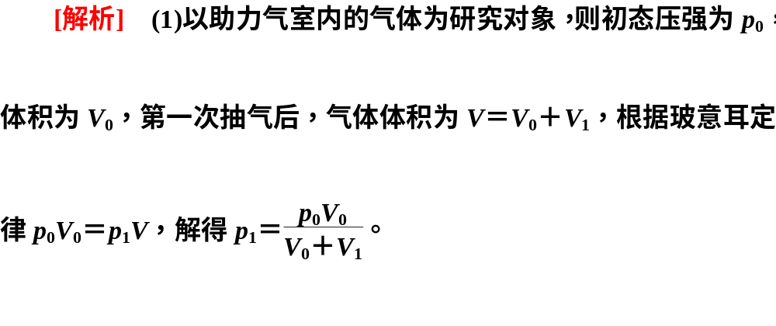

Slide 10
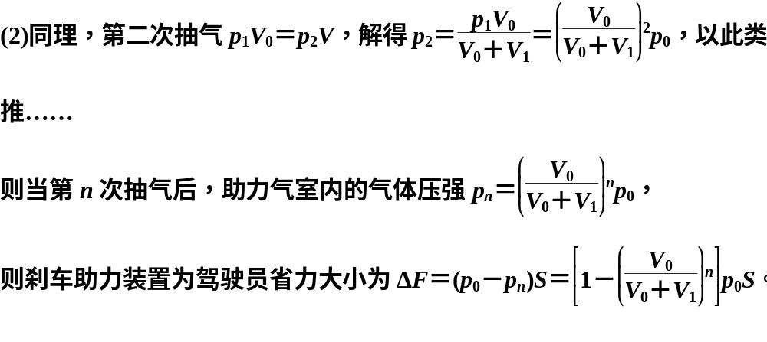


Slide 11
[思维建模] 等效法求解变质量的气体问题
在“充气、抽气”模型中可以假设把充进或抽出的气体包含在气体变化的始、末状态中，即用等效法把变质量问题转化为恒定质量的问题。
(1)充气中的变质量问题：设想将充进容器内的气体用一个无形的弹性口袋收集起来，那么当我们取容器和口袋内的全部气体作为研究对象时，这些气体状态不管怎样变化，其质量总是不变的。这样，就将变质量的问题转化成恒定质量的问题了。

Slide 12
(2)抽气中的变质量问题：用抽气筒对容器抽气的过程中，对每一次抽气而言，气体质量发生变化，其解决方法同充气问题类似，假设把每次抽出的气体包含在气体变化的始、末状态中，即用等效法把变质量问题转化为恒定质量的问题。

Slide 13
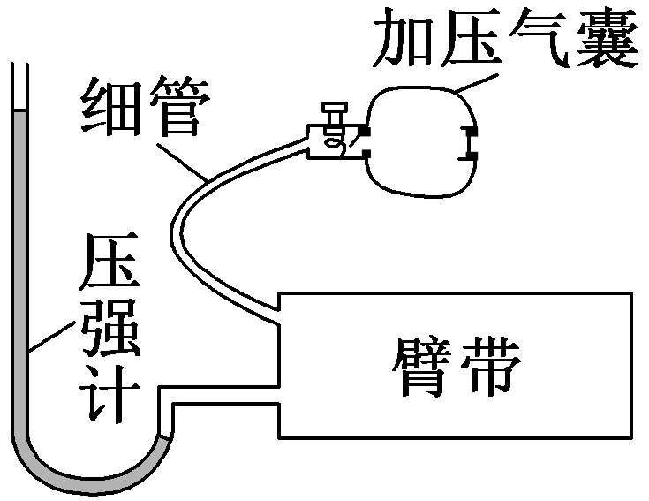
[考法全训]
1.血压仪由加压气囊、臂带、压强计等构成，如图
所示。加压气囊可将外界空气充入臂带，压强计示数为
臂带内气体的压强高于大气压强的数值。充气前臂带内
气体压强为大气压强，体积为V；每次挤压气囊都能将60 cm³ 的外界空气充入臂带中，经5次充气后，臂带内气体体积变为5V，压强计示数为150 mmHg。已知大气压强等于750 mmHg，气体温度不变。忽略细管和压强计内的气体体积。则V等于( )

Slide 14
A．30 cm³ B．40 cm³
C．50 cm³ D．60 cm³
答案：D
解析：每次挤压气囊将体积为V₀＝60 cm³的空气充入臂带中，经5次充气后，压强计的示数为p′＝150 mmHg，则以充气后臂带内的空气为研究对象，由玻意耳定律得：p₀V＋p₀×5V₀＝(p₀＋p′)5V，代入数据解得：V＝60 cm³，故D正确，A、B、C错误。

Slide 15
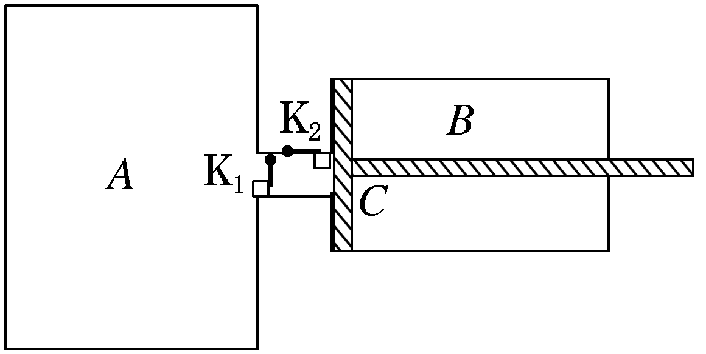
2．(2023·广东深圳调研)如图所示，导热良好的汽缸A、B用细管相连，A的容积为B的3倍，A中装有压强为p₀、质量为m₀的理想气体，活塞C可沿汽缸B滑动且保持良好的气密性。连接A、B的细管上有两个阀门K₁、K₂，当向右拉活塞时，保持K₁打开，K₂闭合；向左推活塞时，保持K₁闭合，K₂打开。活塞开始时位于汽缸B的最左端，若环境温度始终保持不变，外界大气压为p₀，不计细管体积的影响。求：

Slide 16
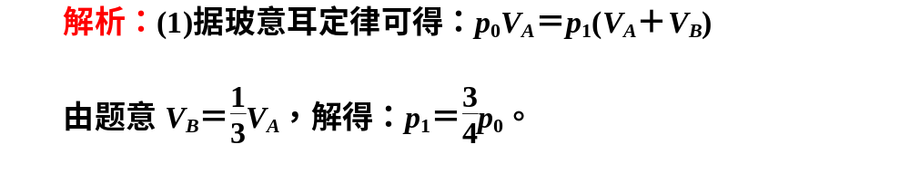
(1)将活塞缓慢拉到汽缸B的最右端时缸内气体的压强；
(2)将活塞缓慢拉到汽缸B的最右端，再缓慢推回到最左端，如此重复n次(包括第一次)后缸内气体的质量。

Slide 17
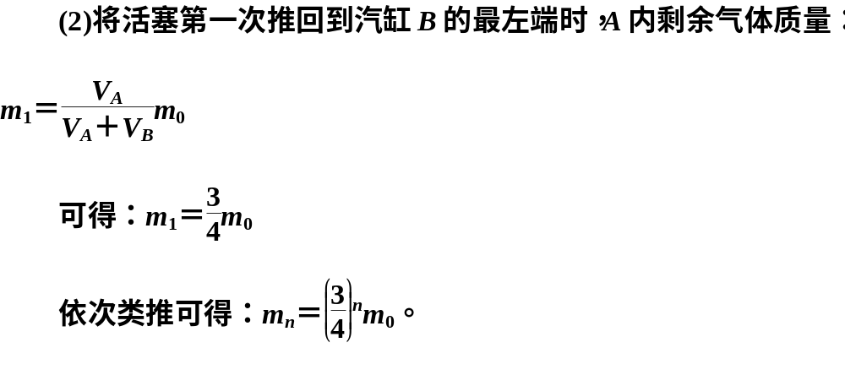


Slide 18
“专题十八 课时作业”

Slide 19

本课结束
更多精彩内容请登录：www.zghkt.cn

